Slide 1
Tamási Áron
Leitold Zsombor, Kovács Boldizsár, Szalóczi Gábor, Márfai Levente

Slide 2
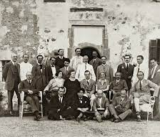
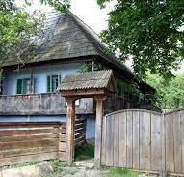
ÉLETE
Tamási Áron kisbirtokos, sokgyermekes, szegény székely földművescsalád gyermekeként született 1897. szeptember 19-én Farkaslakán.
Kilencéves korában pisztollyal ellőtte a bal hüvelykujját, ezért a szülők úgy határoztak, hogy taníttatni fogják, mert nem lesz képes elvégezni a gazdasági munkát. 1904-től Farkaslakán járt elemi iskolába. 1910-től a székelyudvarhelyi Római Katolikus Főgimnázium tanulója, 1916-ban behívták katonának. 1917-ben hadiérettségit tett Gyulafehérváron.
Ki akart törni az elődök paraszti életformájából, méghozzá nem is a szellemi élet, hanem a városi-polgári életforma felé. Ezért 1918. november 18-án megkezdte jogi tanulmányait a kolozsváriegyetemen, majd 1921-ben, miután diplomát szerzett, a Kereskedelmi Akadémián tanult tovább, ahol 1922-ben kapott diplomát. Nevét is ekkoriban változtatta meg Tamás Jánosról Tamási Áronra. Tanulmányai befejeztével banktisztviselőként helyezkedett el előbb Kolozsváron, majd Brassóban.
Élt Amerikában, Erdélyben és Magyarországon is. Ezekben az országokban szerezte műveihez az ichletet, amelyeket a háborúk és a politikai helyzetek befolyásoltak és határoztak meg

Slide 3
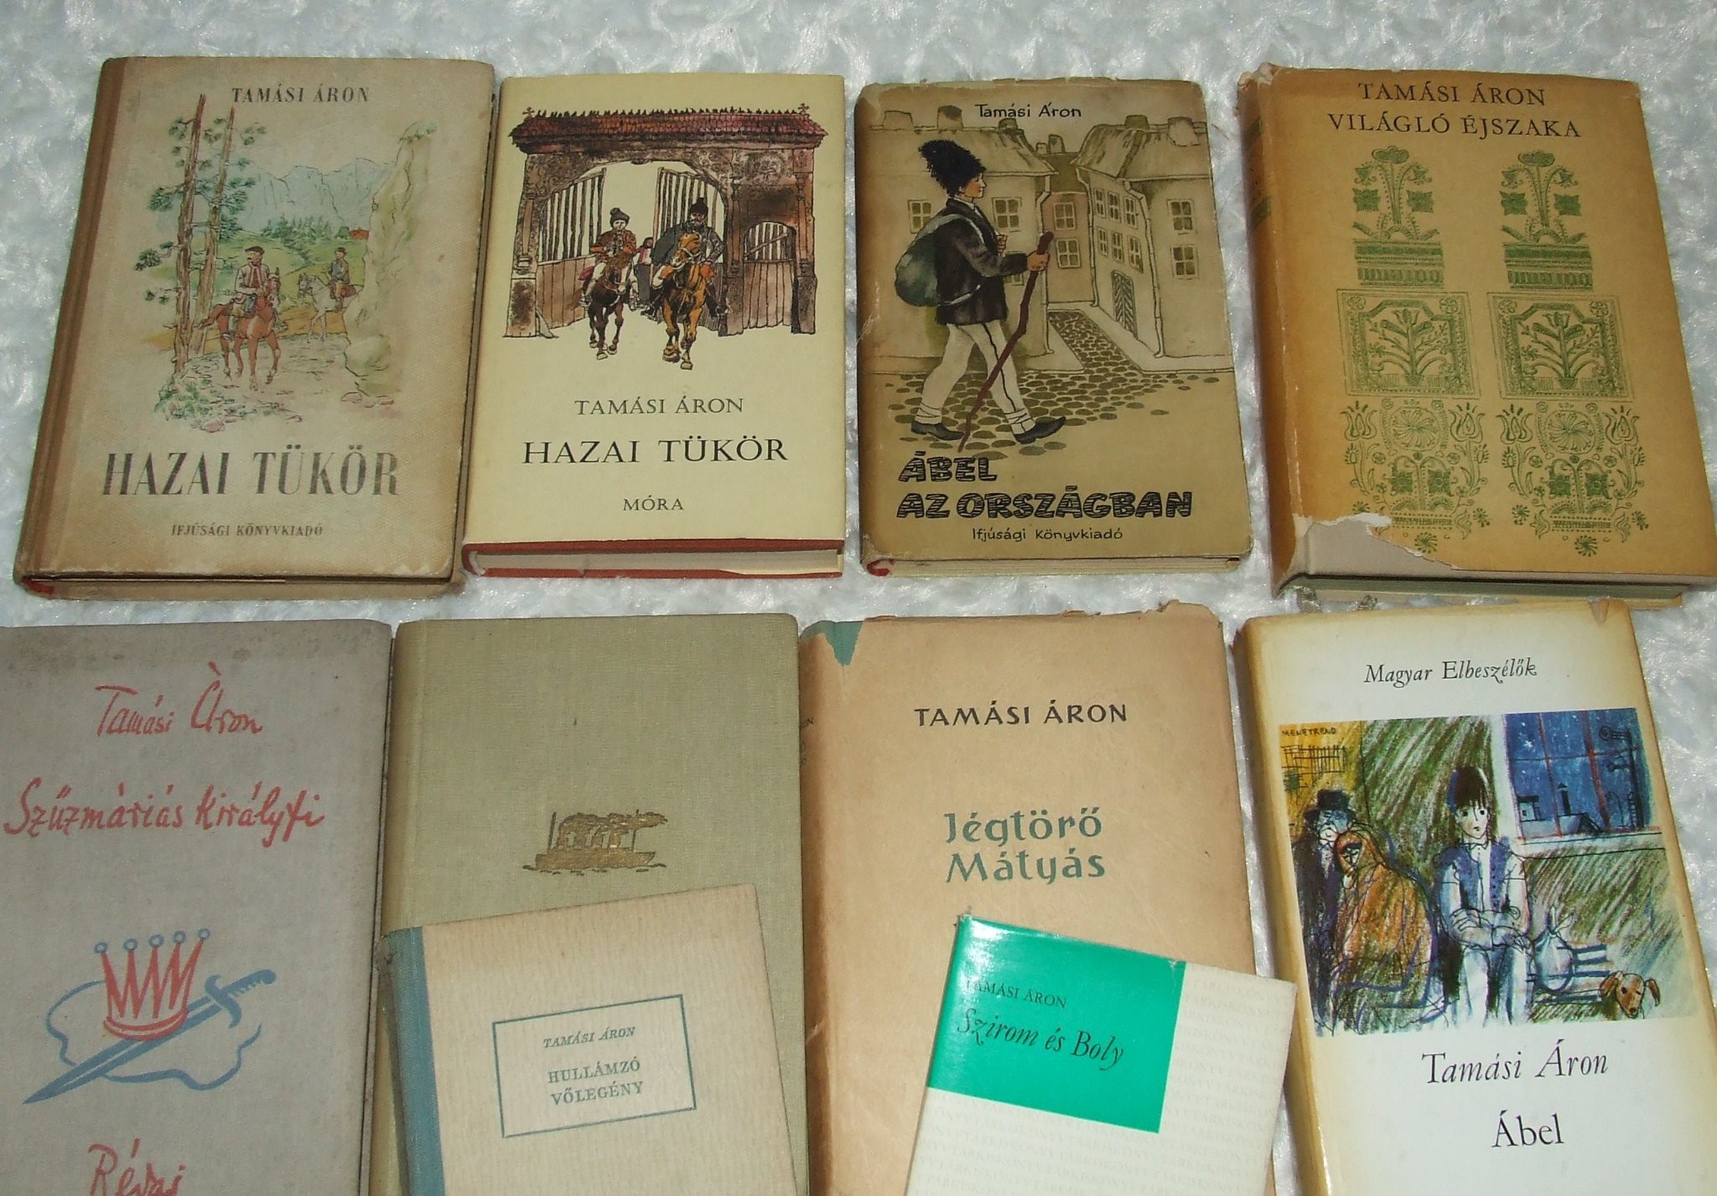
NOVELLÁSKÖTETEI
A két háború között gyors egymást követően jelentek meg novelláskötetei, regényei is, közülük is az elsők között A szűzmáriás királyfi, amit javarészt még Amerikában írt, de csak hazatelepülése után fejezett be. Ezután jött a Címeresek, amelyekben az erdélyi világ feszültségeit rajzolta meg, majd fő műve, az Ábel-trilógia. Előbb az Ábel a rengetegben, majd folytatásai: Ábel az országban és Ábel Amerikában, melyek tartalmát javarészt saját életéből merítette.

Slide 4
MŰVEINEK MELLŐZÉSE
1947 őszén Tamási Áron ötven éves. Huszonöt éves írói jubileumának megünneplésére érdemes, de erre sem kerül sor. Úgy hírlik, nem a felső kultúrpolitikai vezetés mellőzi őt, hanem azok a közbülső potentátok szorítják pályaszélre, akik kiselejteztetnék a közkönyvtárakból a világirodalom számos nagy klasszikusát is, Révai József tudomása és beleegyezése nélkül.
Akkor negligálják Tamásit, amikor a legtöbbet dolgozik. Rengeteg a megírásra váró témája, s minden érdekli, ami az országban történik. 1949-ben tíz új novelláját közli egymás után a Magyar Nemzet, de önéletrajzi ciklusának első része, a Bölcső és Bagoly,melyet ugyanez évben írt, nem kerülhet egyhamar nyomdába. Újabb regény, színdarab előkészületei tartják lázban; kacérkodik a filmmel is, amely a színházhoz hasonlóan kollektív munka, de más jellegű feladat.
Egész estét kitöltő színműveinek bemutatását vagy felújítását nem engedélyezték, mint ahogy miszticizmussal vádolt regényeinek, novelláinak közreadását sem. A fővárosi Bábszínpadon, Vidám Színpadon és alkalmi pódiumokon csak olyan mesejátékainak és tréfás-szomorú jeleneteinek előadását tűrik meg, amelyek átcsúsztak a cenzúrán, mint az 1951-es keletű Bor és víz: a földosztás utáni visszás körülményeket karikírozó szüreti játék.
Néhány évig Tamási Áron számára sem volt más menedék, mint hogy ismét a folklórhoz nyúljon, s a néphit erejére támaszkodva alkosson a politikai zavarban nyilvánosságravihetőt. A bujdosót megfoszthatják ingóságaitól, de szellemi tudását, lelki gazdagságát nem vehetik el tőle. Aki dalolni tud, azt nem lehet végképp elhallgattatni.

Slide 5
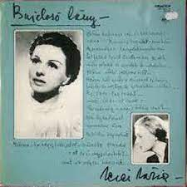
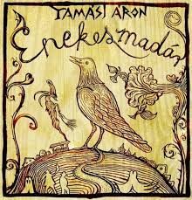
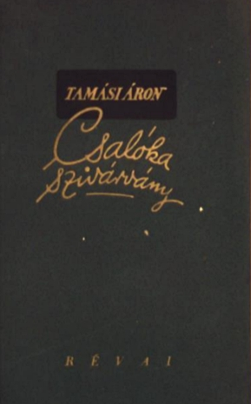
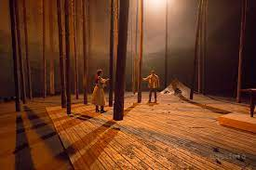
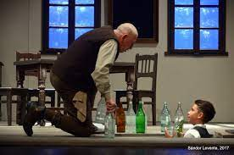
SZÍNJÁTÉKAI
1924-1942
1943-1966

Slide 6
HULLÁMZÓ VŐLEGÉNY
Tamási az irodalom és a művészetek feladatait mindig megkülönböztette a társadalmi szervezetek, politikai pártok célkitűzéseitől és módszereitől, napi politikájától is. Ezzel ugyancsak gyanút keltett azokban a körökben, amelyek az uniformizálást erőltették. Már az 1947 januárjában, a Nemzeti kamaraszínházában bemutatott darabját, a Hullámzó vőlegény-t némi huzavona előzte meg, főként a sajtó részéről. Tamási nem kitaposott úton járt, de meredek ösvényeken haladt előre, s a színházi szakemberek sokszor tanácstalanul nézték elakadásait. Azzal hozott ő újat, hogy az élet mindennapi eseményeit – sajátos szemlélete révén – erkölcsi példázatokká formálta át; a néprajzi kuriozitások ehhez csak alapanyagot szolgáltattak.
A Hullámzó vőlegény levegője és nyelvezete még jellegzetesen erdélyi; ez utóbbi semmiképp sem a szokványos társalgási stílus, ezért több figyelmet és odaadást kíván, mint az úgynevezett szalondrámák. Író és színház hatékony együttműködésére számít Tamási Áron; soha nem okvetetlenkedik, inkább elfogadja a színészek ötleteit. A rendezés dolgába, hangszerelésébe sem kíván beleszólni; csupán akkor tesz megjegyzést, ha írói szándékát eltorzítva látja, vagy azt tapasztalja, hogy az új magyar darabokat korántsem kíséri olyan figyelem és szeretet, mint a jó előre beharangozott külföldieket.

Slide 7
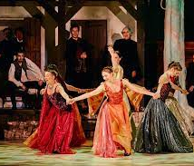
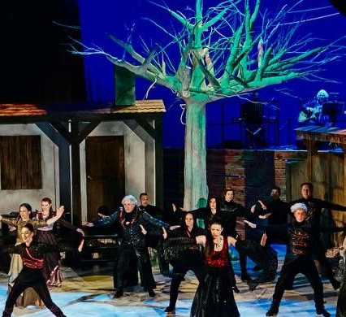
EGYES MŰVEINEK TÖRTÉNETE
A Bujdosó lány a Vidám Színpadon – Mezei Mária visszaemlékezése szerint – kilenc előadást ért meg,
Az Ördögölő Józsiás-t 1952 őszén, az Ifjúsági Színházzal létrejött megállapodás szerint írta meg Tamási. Az elkészült mesejátékot nem fogadták el, erre az író – az újabb kívánalmakat is figyelembe véve – átdolgozta az egészet, de a bemutató mégis elmaradt. Az Ördögölő Józsiás azonban – a többszöri szerződés, szövegmódosítás, illetve az 1960. évi zenés változat elkészülése ellenére – az író életében nem jutott színpadra.

Slide 8
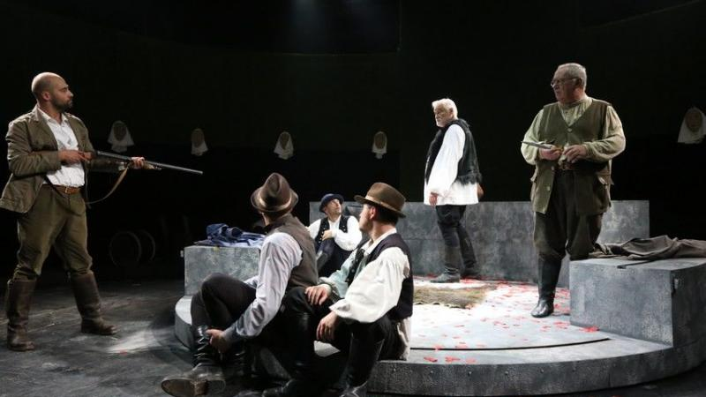
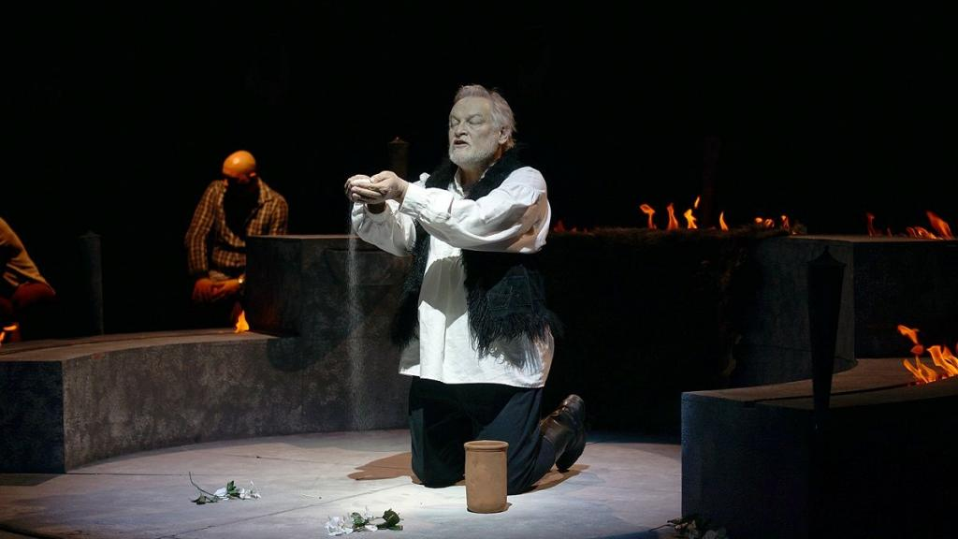
JELENTŐS MŰVEI
Ősvigasztalás
Az Ősvigasztalás – mint a pályakezdő író alkotása – meglepően jó teljesítmény. Formája szerint majdnem egyedül álló színműve Tamásinak. A cselekmény menetének megfelelően hajlékony, szinte jelenésenként változó. Az antik dráma és a középkori misztériumjáték építő módszerét a későbbi parasztdrámák cselekményformáló fogásaival és a formabontó avantgárd színház megoldásaival elegyítve próbál új minőséget teremteni.
Tamási Áron Ősvigasztalás című drámája majdnem ötven évvel a megírása után került a nagyközönség elé. Tamási maga is elveszettnek hitte az Amerikában írt „komor és darabos vázlat”-át, ahogy visszaemlékezéseiben nevezte. Egy kolozsvári drámapályázatra küldte haza 1924-ben, akkor, amikor az első világkatasztrófán átvergődött emberiség levegőért és segítségért kiált, megváltásért esedezik
Tamási nem megelőzte a korát, hanem egyszerűen más, modernebb drámát írt, mint amilyenhez a húszas évek magyar irodalma, illetve színházi közönsége szokott, vagy amilyent elvárt.

Slide 9
Források: https://konyvtar.dia.hu/html/muvek/TAMASI/tamasi00101a_kv.html https://hu.wikipedia.org/wiki/Tamási_Áron
Köszönjük a figyelmet

